Slide 1
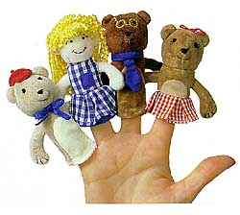
«Театрализованная деятельность для детей раннего возраста»
Воспитатель: Черкунова Г.Н.

Slide 2
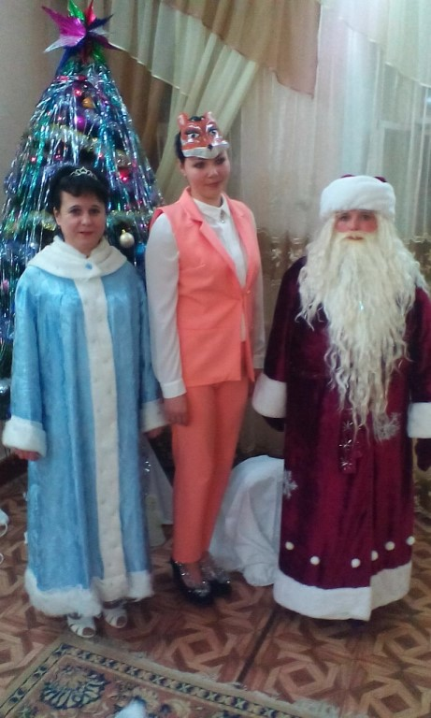
Театр для ребенка – это всегда праздник, яркие незабываемые впечатления. Ведь театрализованная деятельность- это самый распространенный вид детского творчества. Она близка и понятна ребенку, глубоко лежит в его природе, находит своё отражение стихийно, потому что связана с игрой. А игра-это основной вил деятельности детей. Малыши очень любят театрализованные представления. Волшебство, превращения сказки.

Slide 3
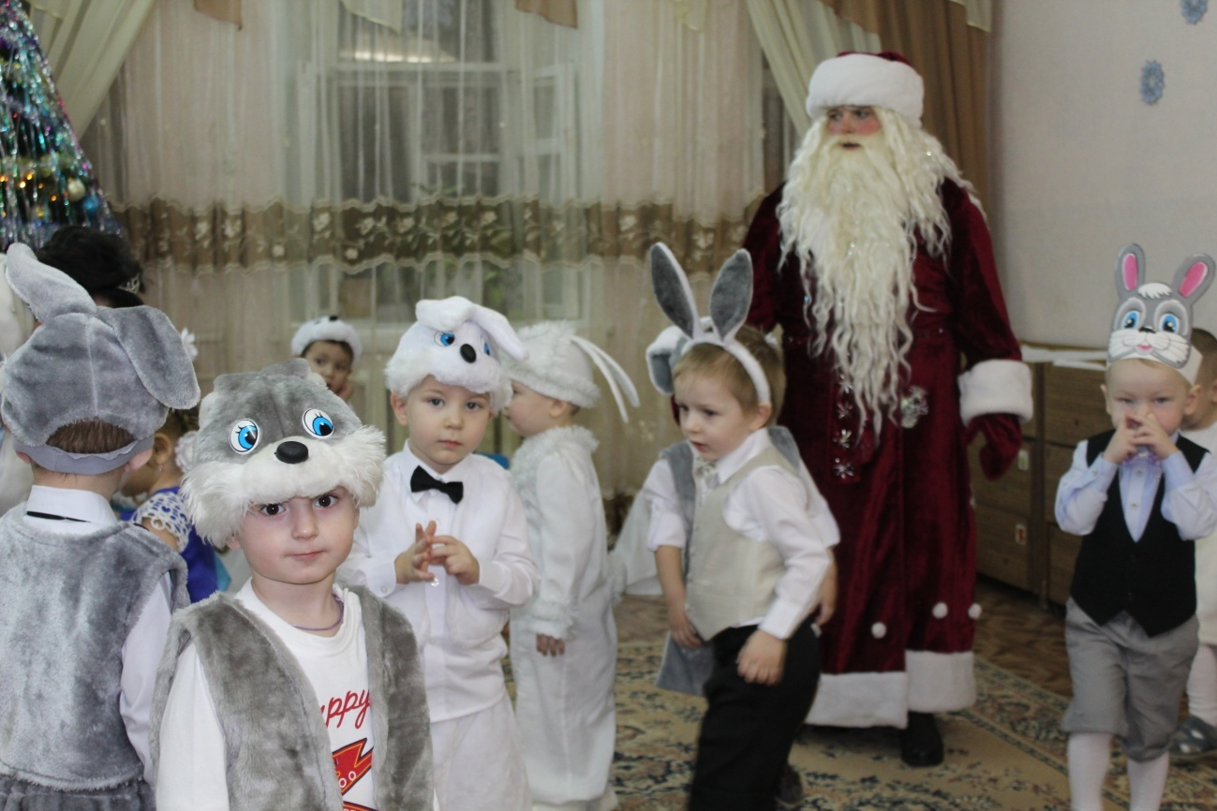
ЦЕЛЬ РАБОТЫ:
Формировать интерес воспитанников к театрализовано – игровой деятельности, обогащать пассивную и активизировать разговорную речь детей, развивать активность.

Slide 4
ЗАДАЧИ:
Вызвать эмоциональный отклик ребенка посредством театрализованной деятельности.
-Развивать речь детей с помощью кукольного театра: обогащать словарь, формировать умение строить предложение, добиваясь правильного произношения слов.
-Развивать память, внимание.
-Развивать умение с помощью взрослого инсценировать и драматизировать не большие отрывки из народных сказок, желание участвовать в песенных и игровых импровизациях.
-Воспитывать доброжелательность и контакность в отношениях со сверстниками.

Slide 5
ФОРМИРОВАТЬ:
Потребности детей в театрализованной деятельности, понимание речи с наглядным сопровождением;
Способности понимать произведения русского фольклора и детской литературы;
Поддерживать у детей познавательное отношение к театрализованным действиям;
Побуждать детей к разным действиям с куклами разных театров, с целью ознакомления с ними;
Формировать посредствам театрализованной
деятельности опыт нравственного поведения.

Slide 6
Данный опыт работы основывается на ПРИНЦЫПАХ:
От простого к сложному;
Возрастная адресованность (доступность)
Наглядность;
Поощрение.

Slide 7
Ежедневно вводятся непосредственно образовательной деятельности игры – инсценировки с сюжетными игрушками, используется при этом фольклорный материал.
Еженедельно планируется демонстрация сказок, потешек, подвижных игр с использованием разных видов театральной деятельности.

Slide 8
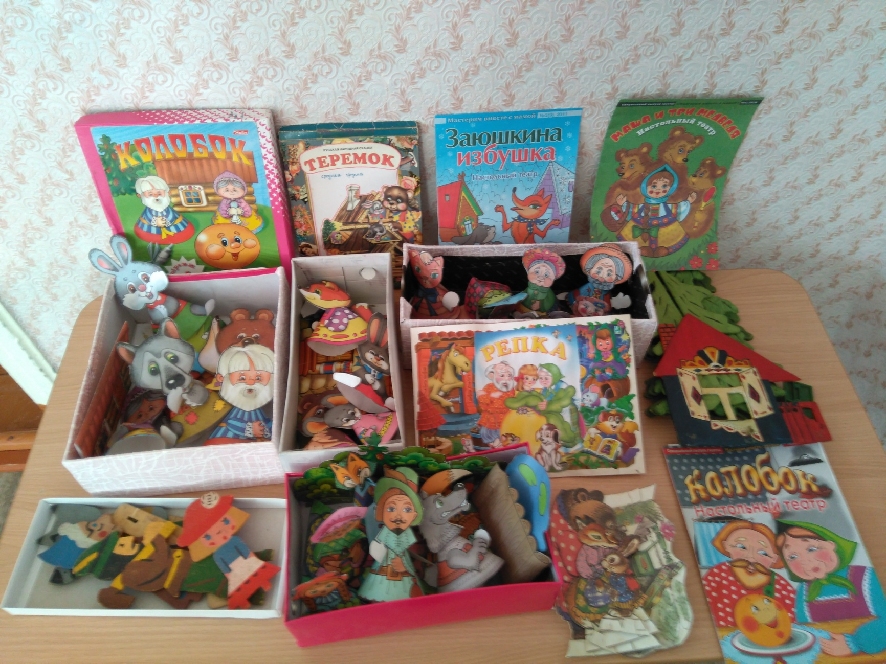
Уголок театрализации

Slide 9
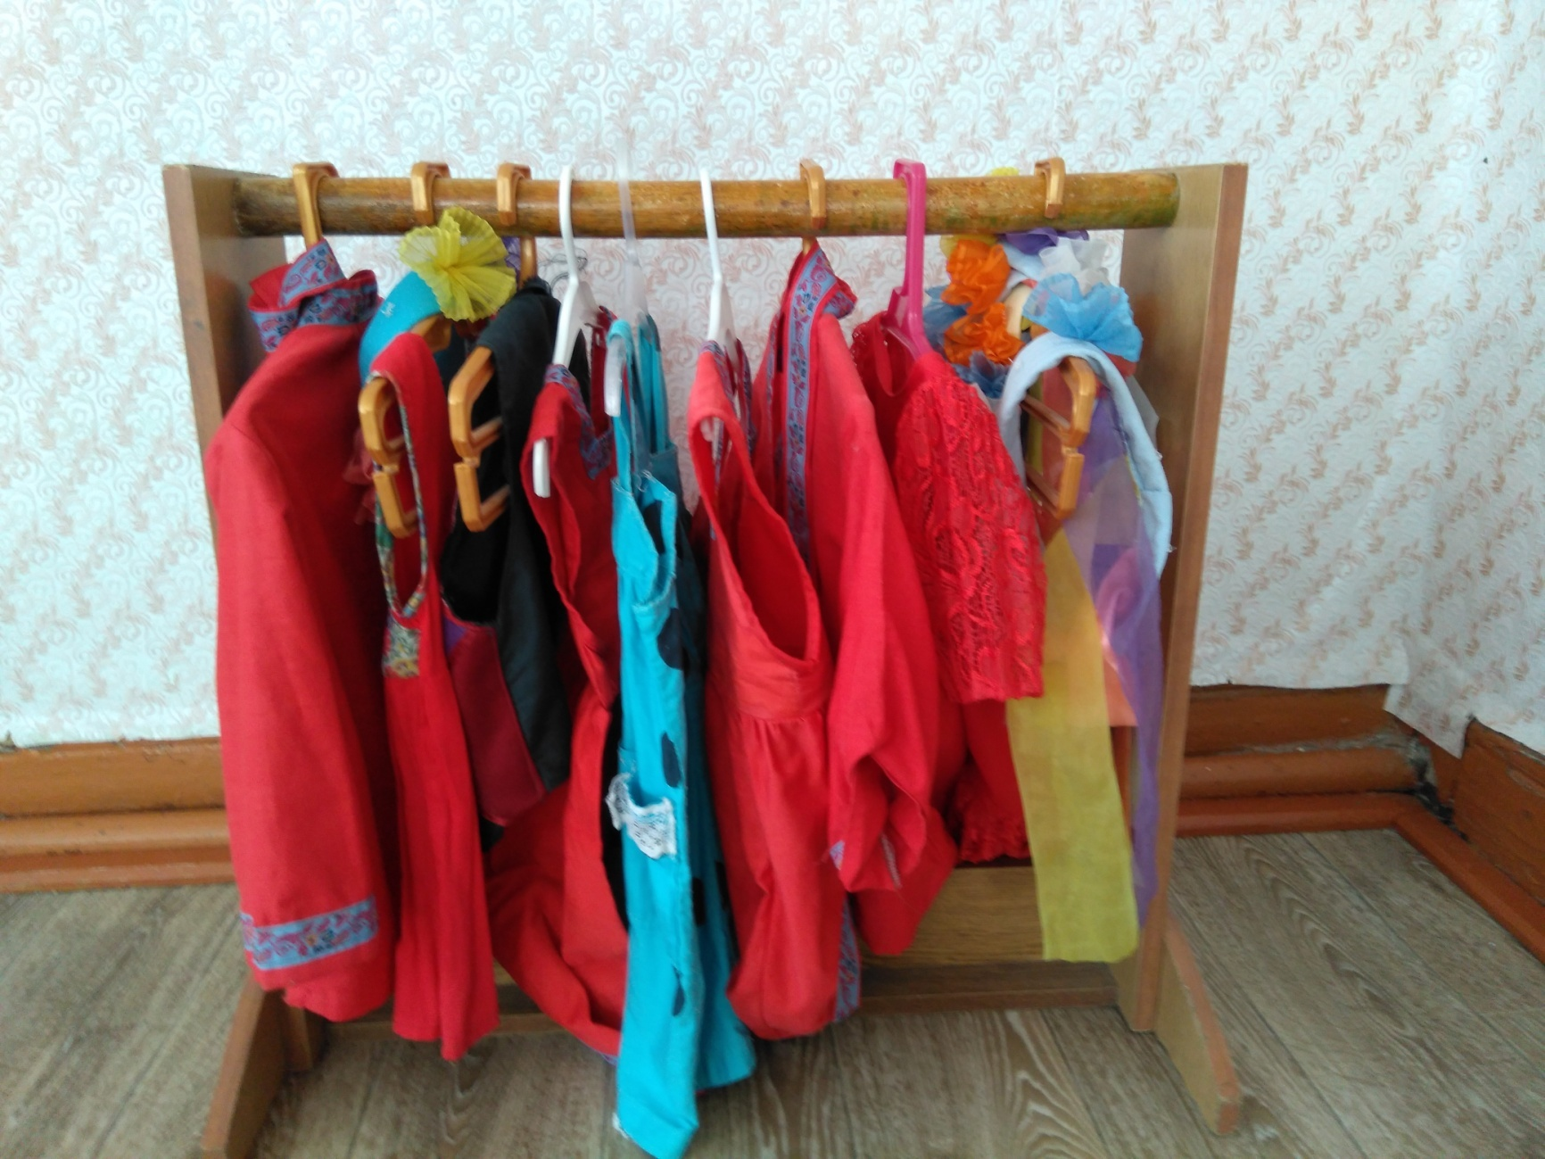
Уголок ряжения

Slide 10
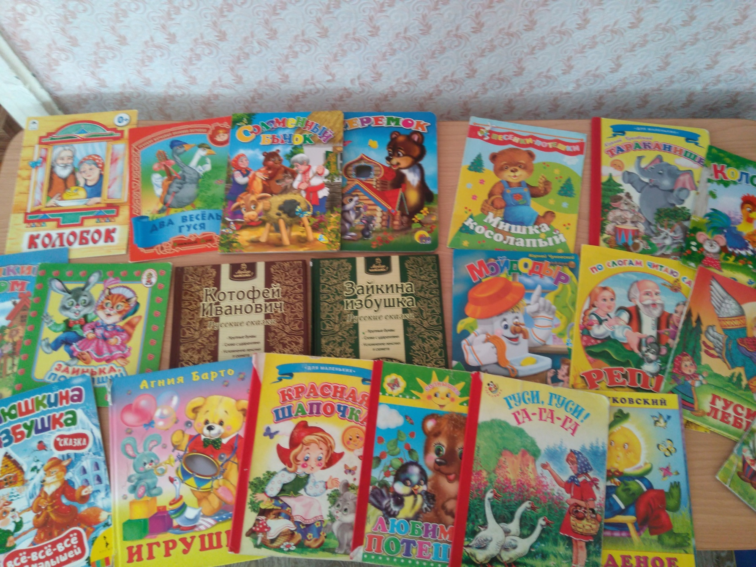
Книжный уголок.

Slide 11
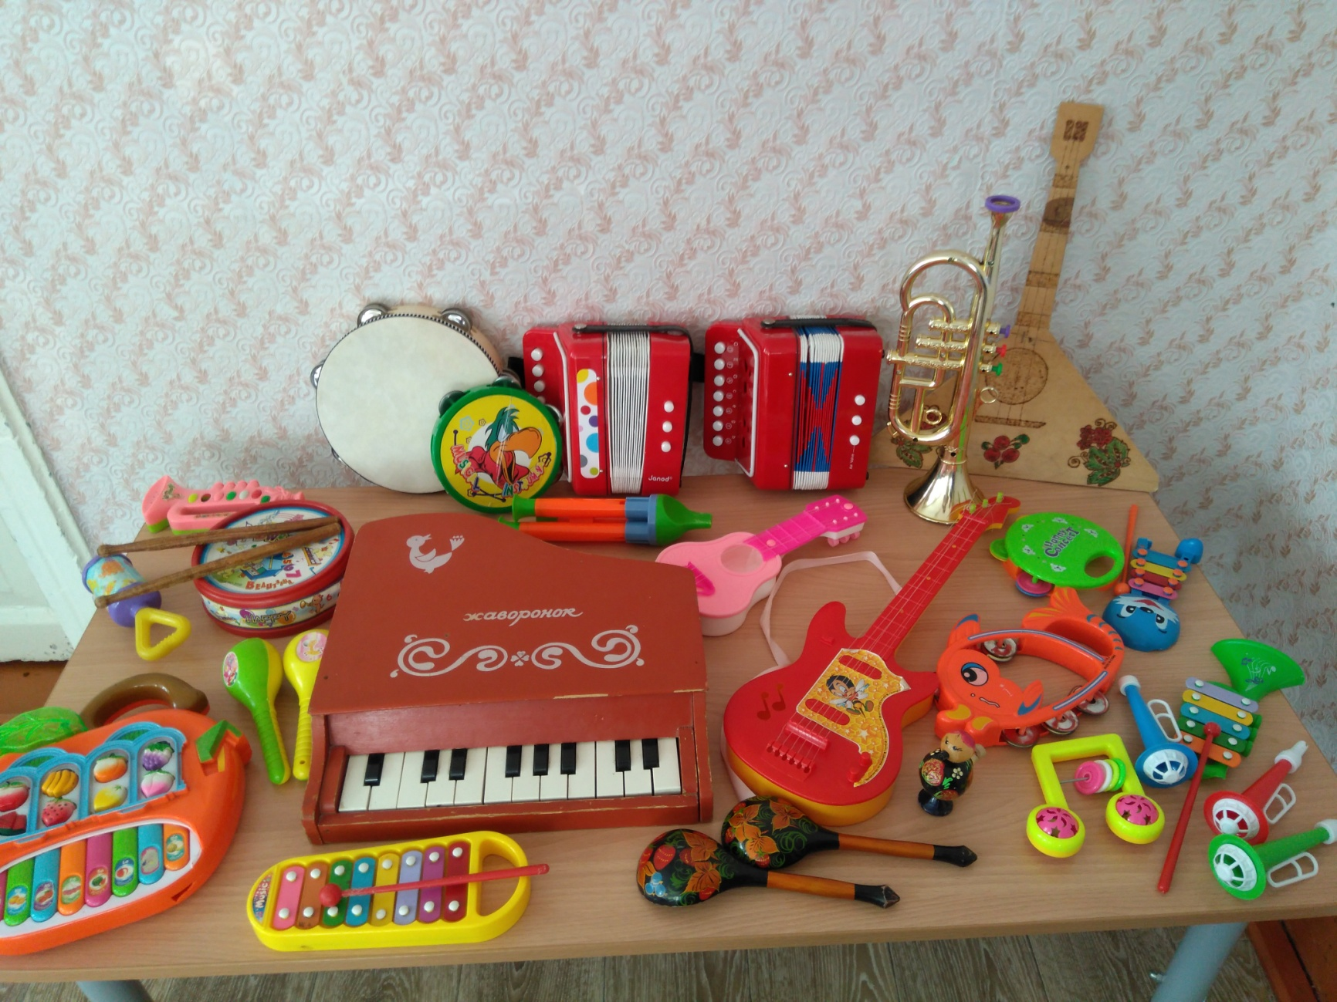
Музыкальный уголок

Slide 12
Начиная работу мы проанализировали уровень творческой активности детей своей группы. Результаты показали, что у детей плохо развита речь, что они мало активны.
Наиболее эффективными для развития речи и творческих способностей оказались следующие виды игровой деятельности: кукольный театр, театр на фланелеграфе, пальчиковый театр, театр би-ба-бо, игры- превращения, инсценировки, подвижные игры с ряжением, праздники и развлечения.

Slide 13
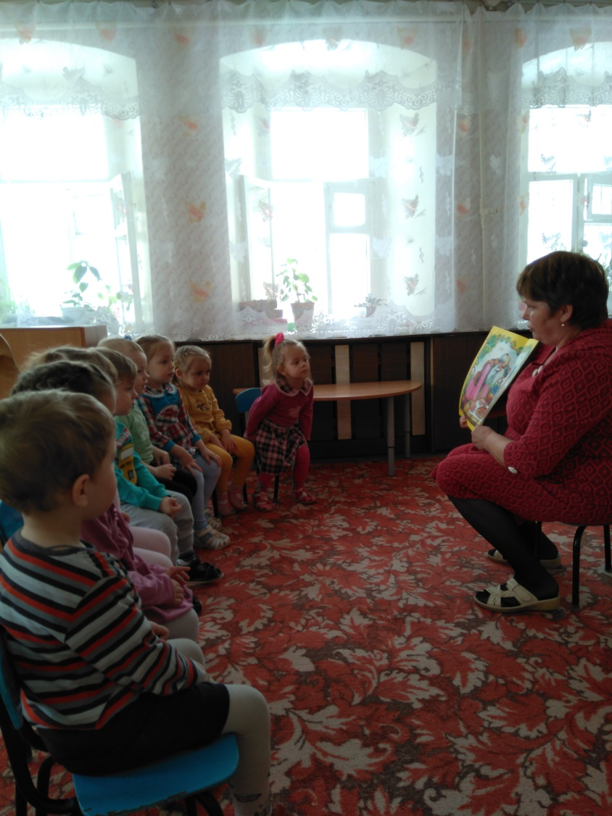
Сначала мы читали потешки, сказки и рассматривали иллюстрации к ним.

Slide 14
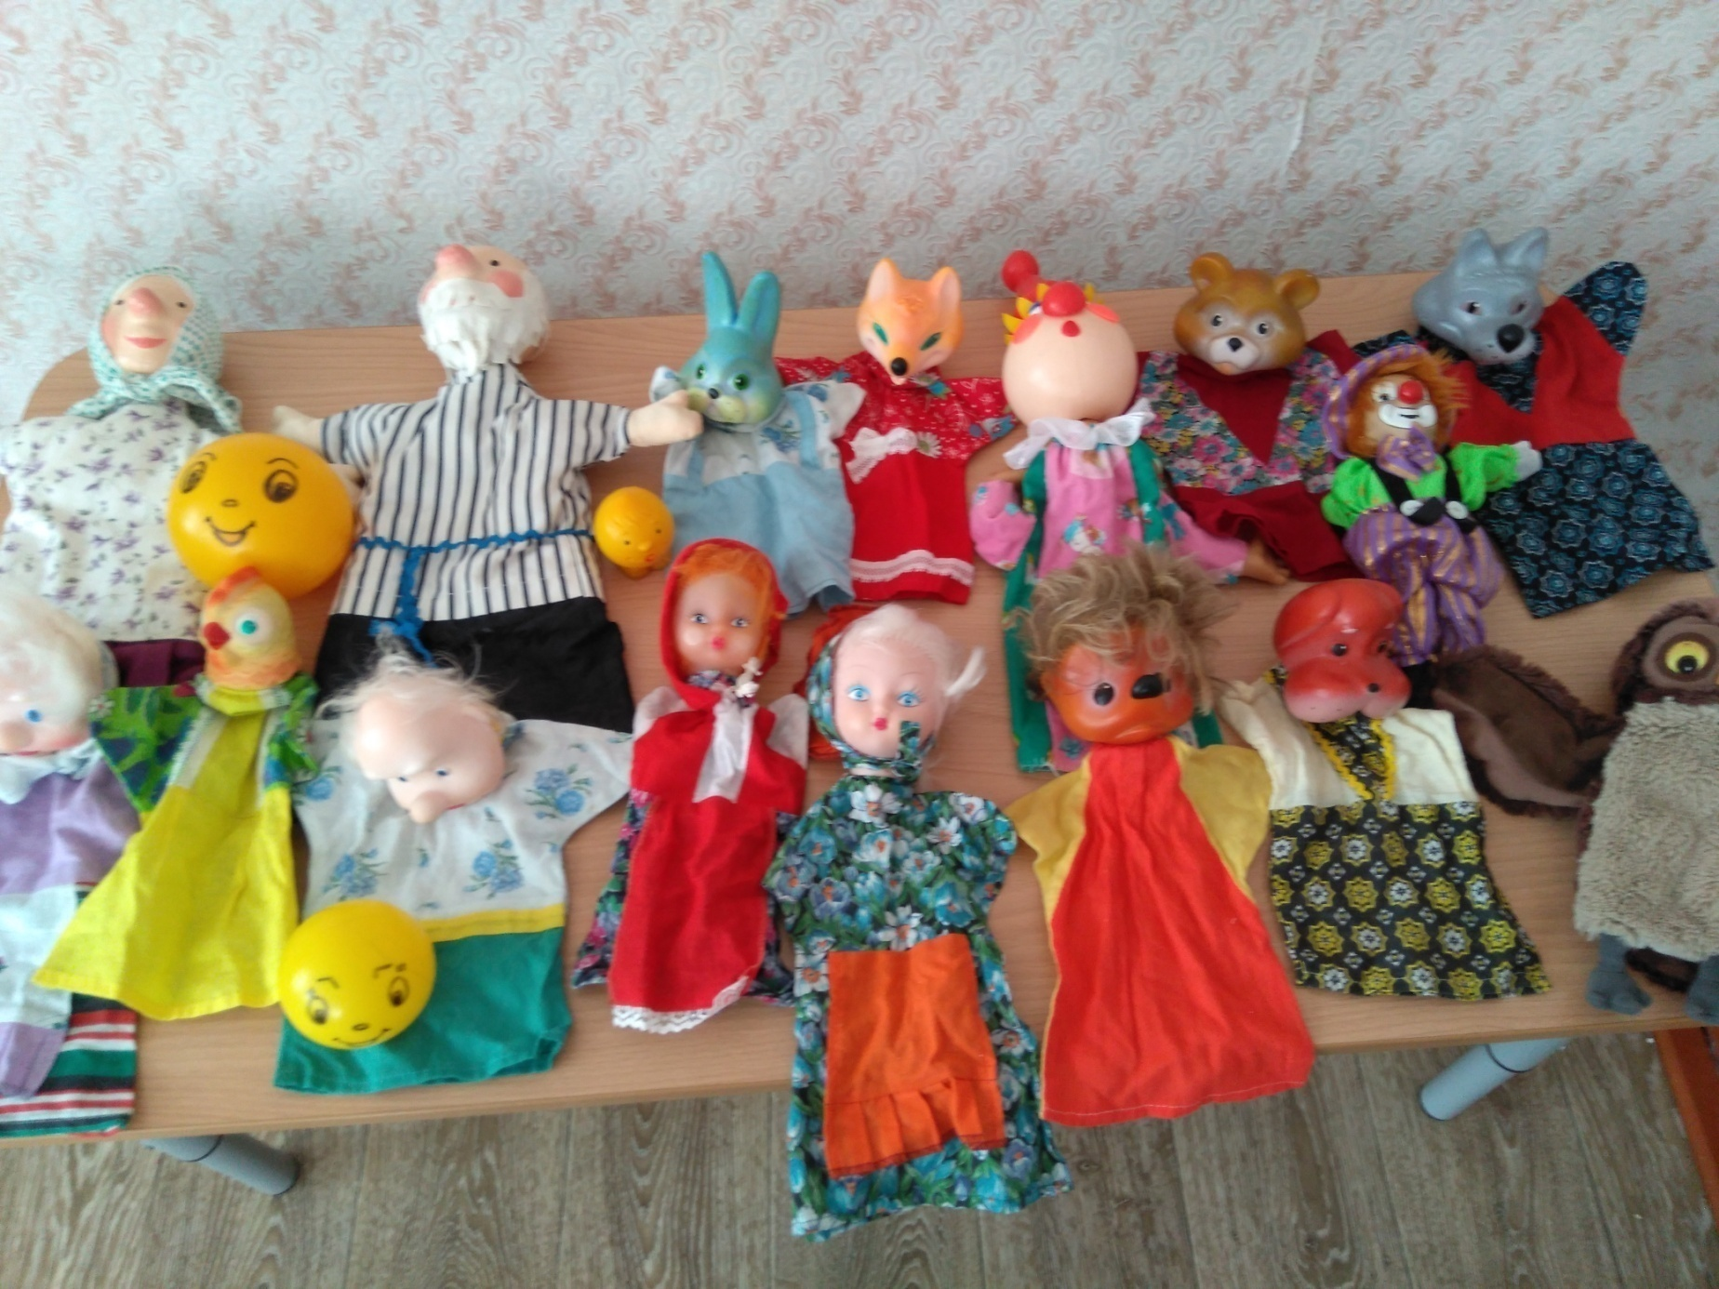
Театр би-ба-бо

Slide 15
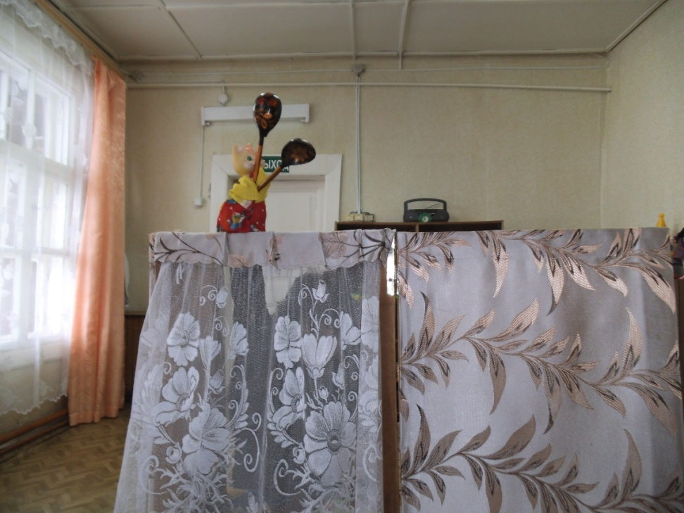
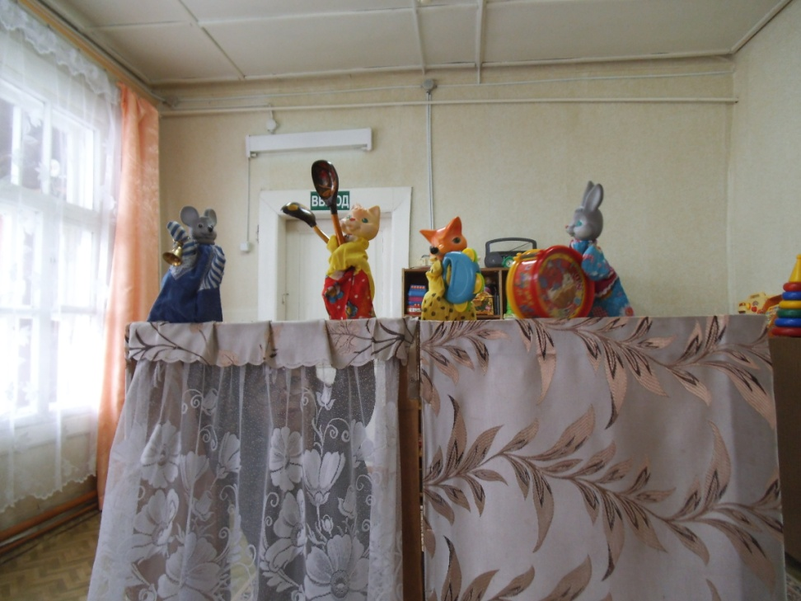
Веселые музыканты.

Slide 16
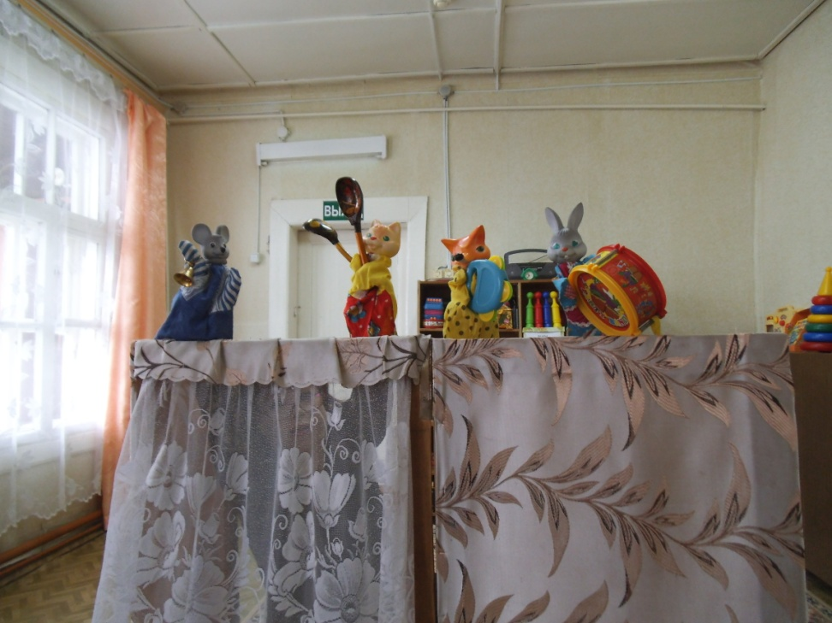
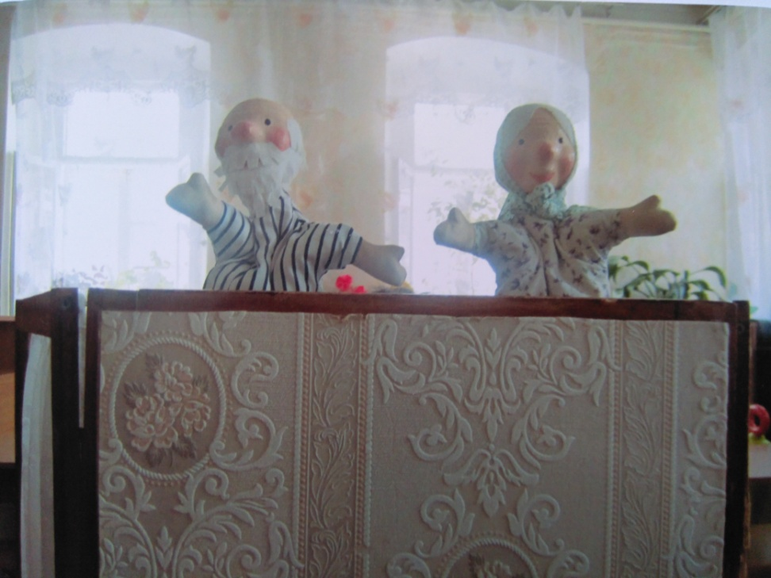
Би-ба-бо

Slide 17
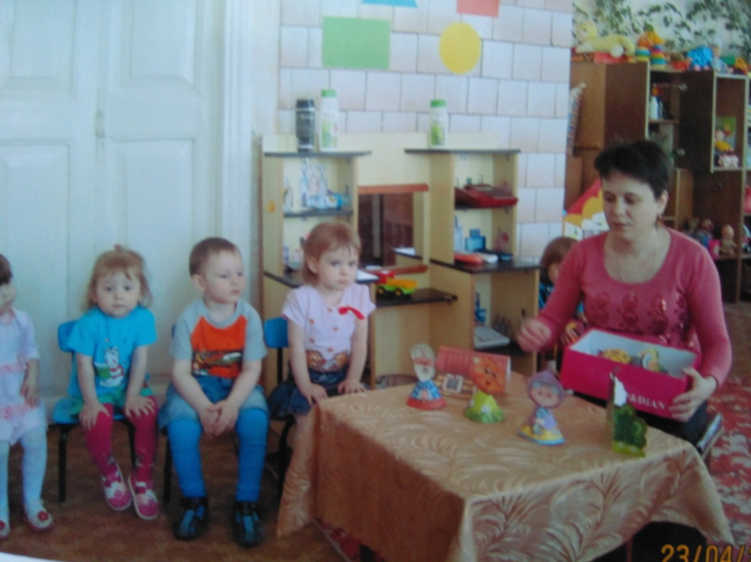
Настольный театр.
Знакомим детей с театрализованной деятельностью с помощью кукольного настольного театра

Slide 18
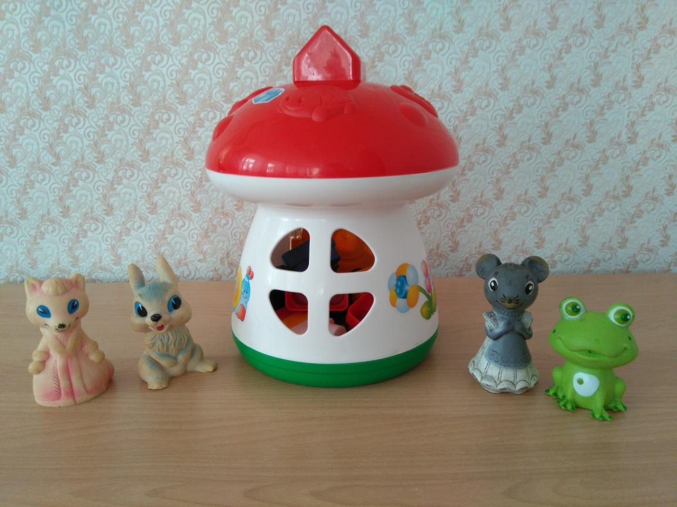
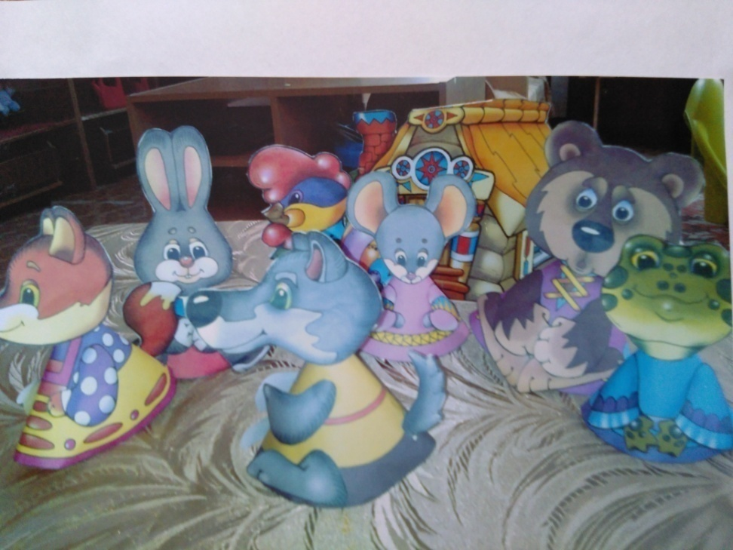
Потешки, песенки, загадки.
Особый интерес у детей вызывает театр по сюжетам потешек, песенок, загадок, именно они близки маленьким детям.

Slide 19
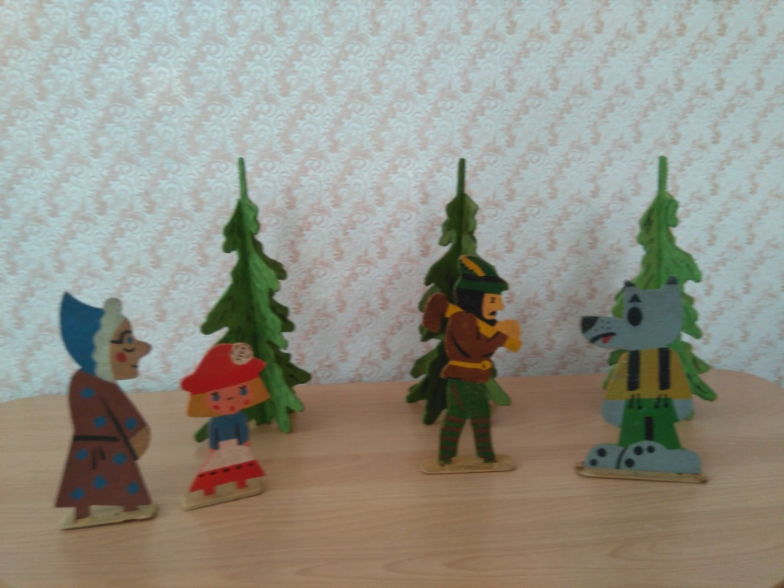
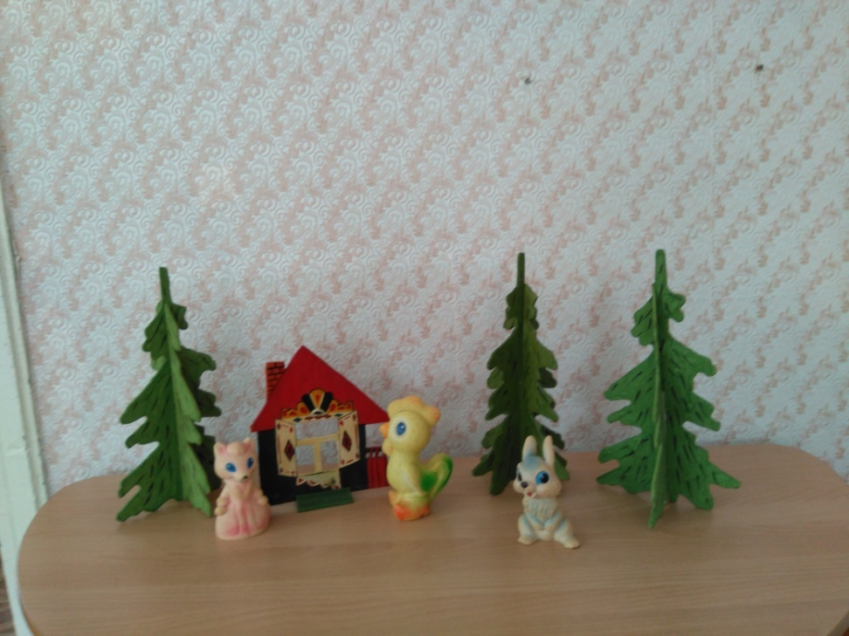

Slide 20
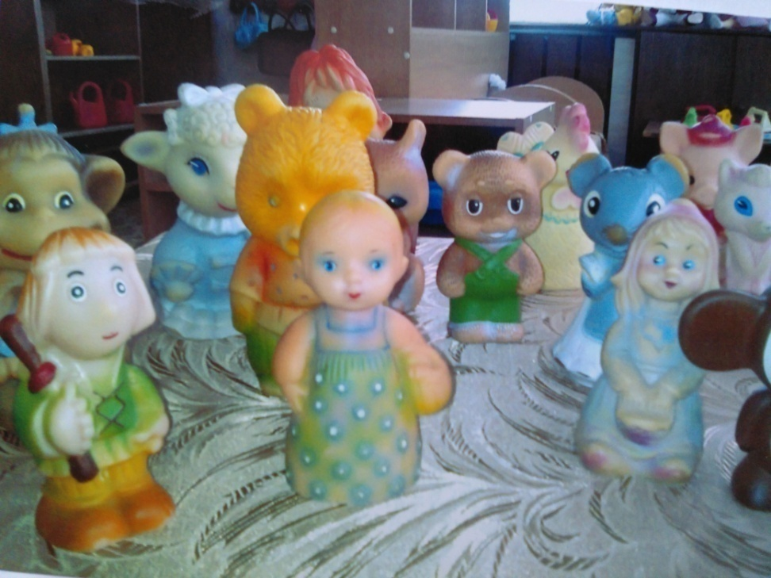
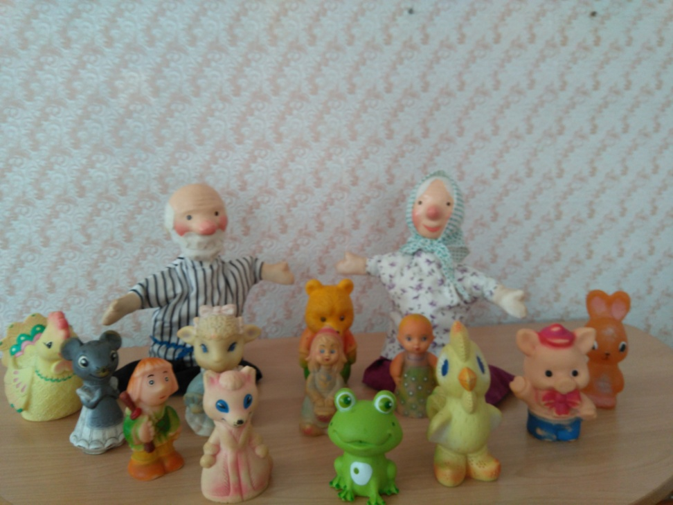
Резиновые игрушки

Slide 21

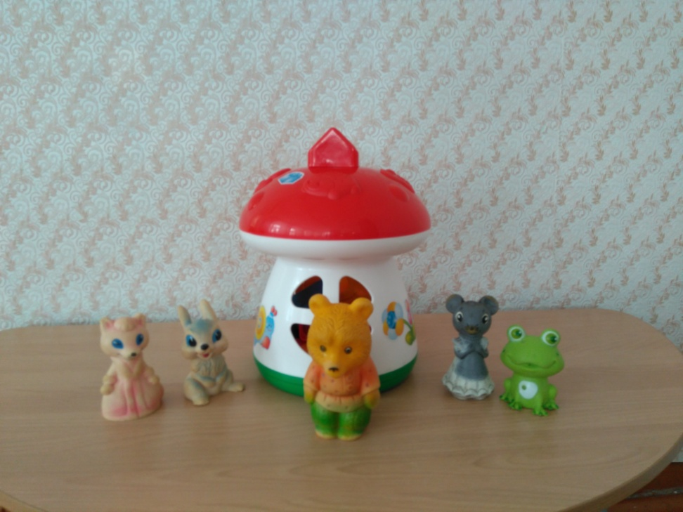

Slide 22
Самым любимым театром для наших детей стал
пальчиковый театр.
Уникальность этого театра в том, что маленькие куколки – герои, сделанные с душой, несут в себе творческую энергию и отражают частичку сердца, которая передается ребенку. Знакомство с театром пальчиковых кукол начинается с формирования умений детей управлять движениями собственных пальцев, а чуть позже обучаются элементарным действиям с куклами. Чуть позже мы предлагаем детям утроить настоящий театр, проиграв простой сюжет, небольшие стишки или разыграв любимую сказку, например «Репка» . Большое чудо оживает в крошечных детских ручках: пальчик - персонаж начинает шевелиться, танцевать, подпрыгивать, создается ощущение того, что он – живой актер.

Slide 23
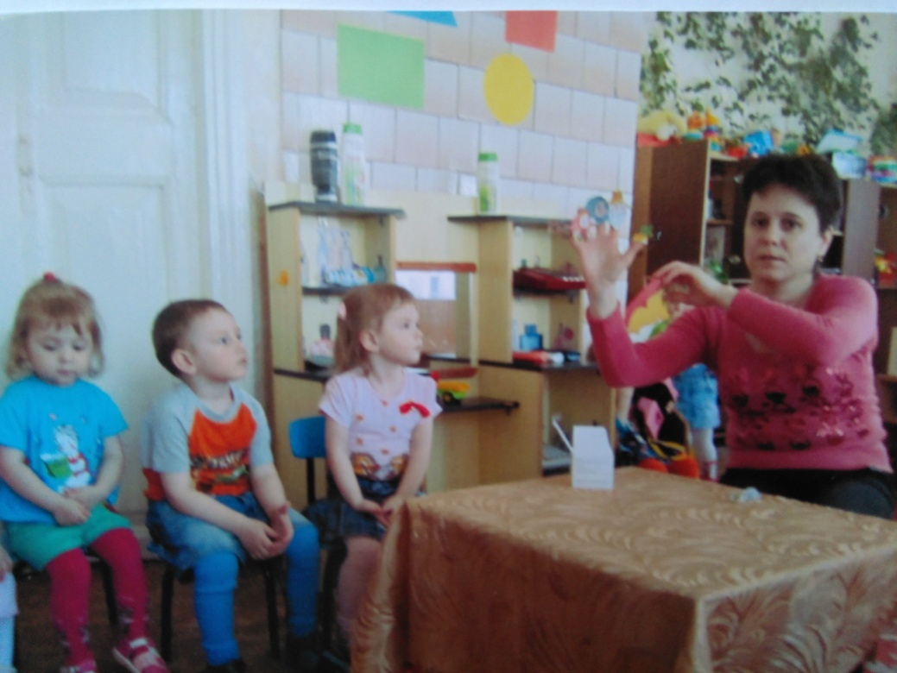
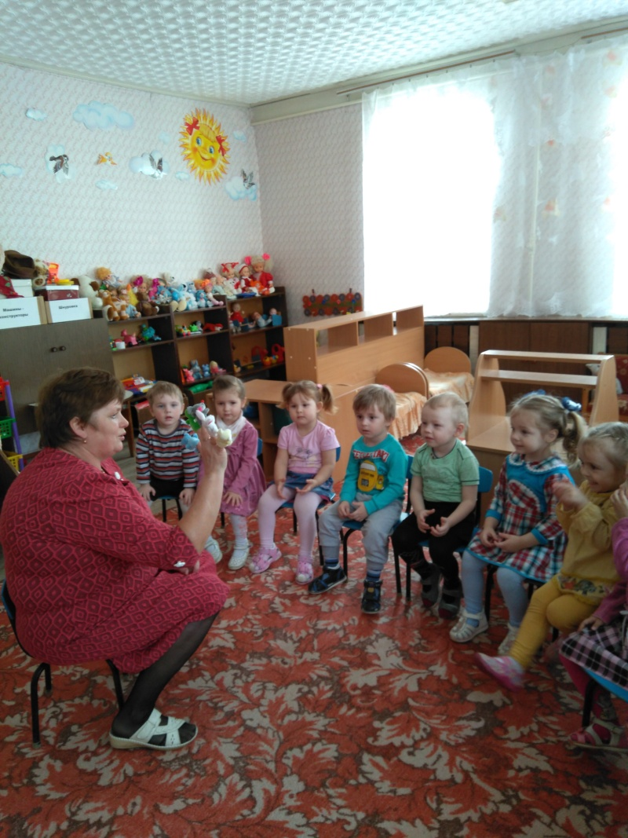

Slide 24
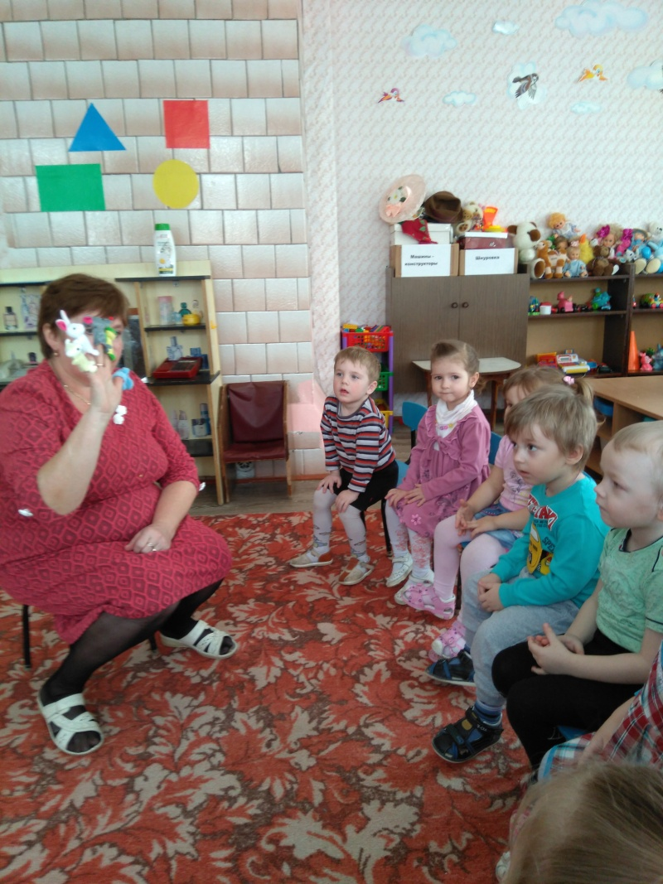
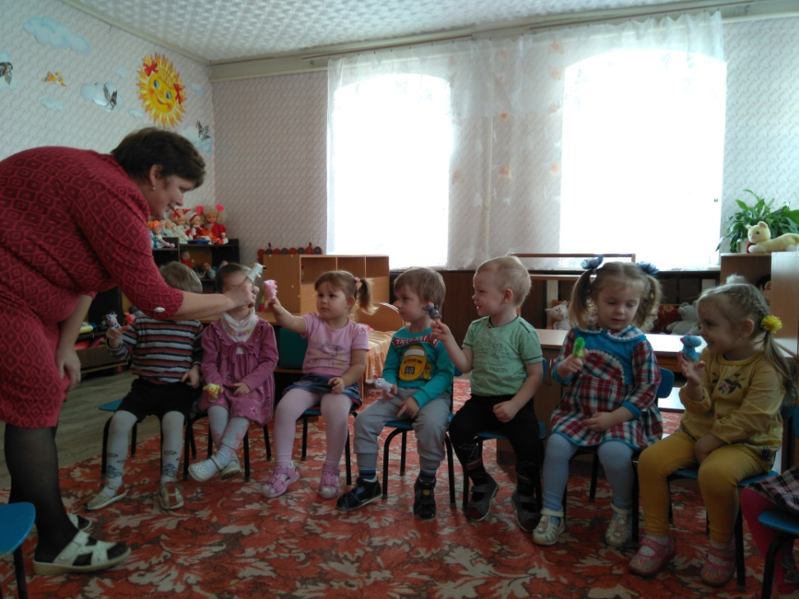

Slide 25
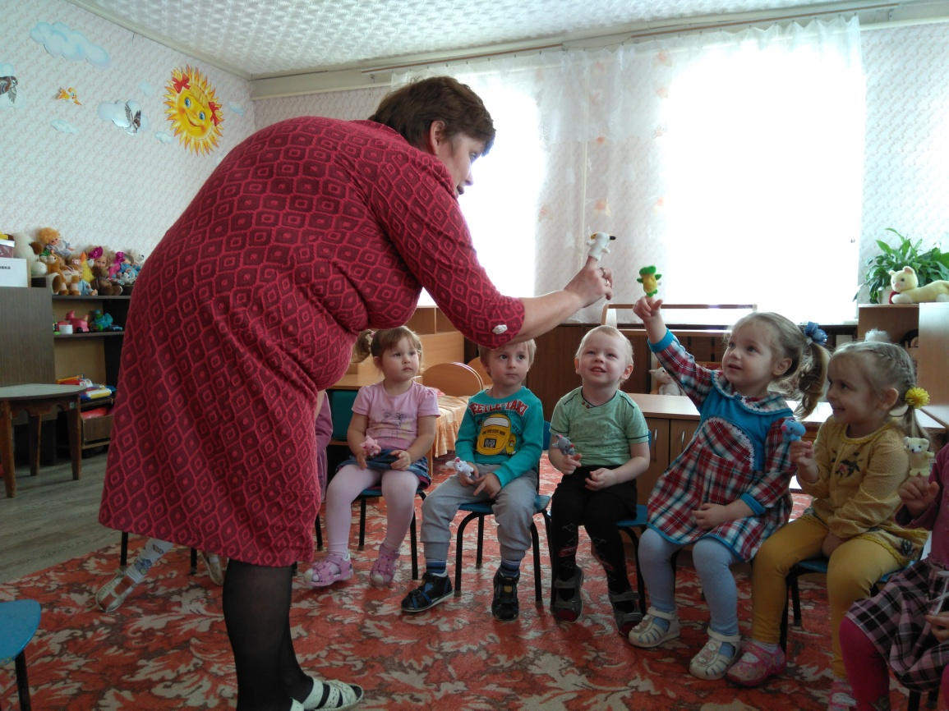
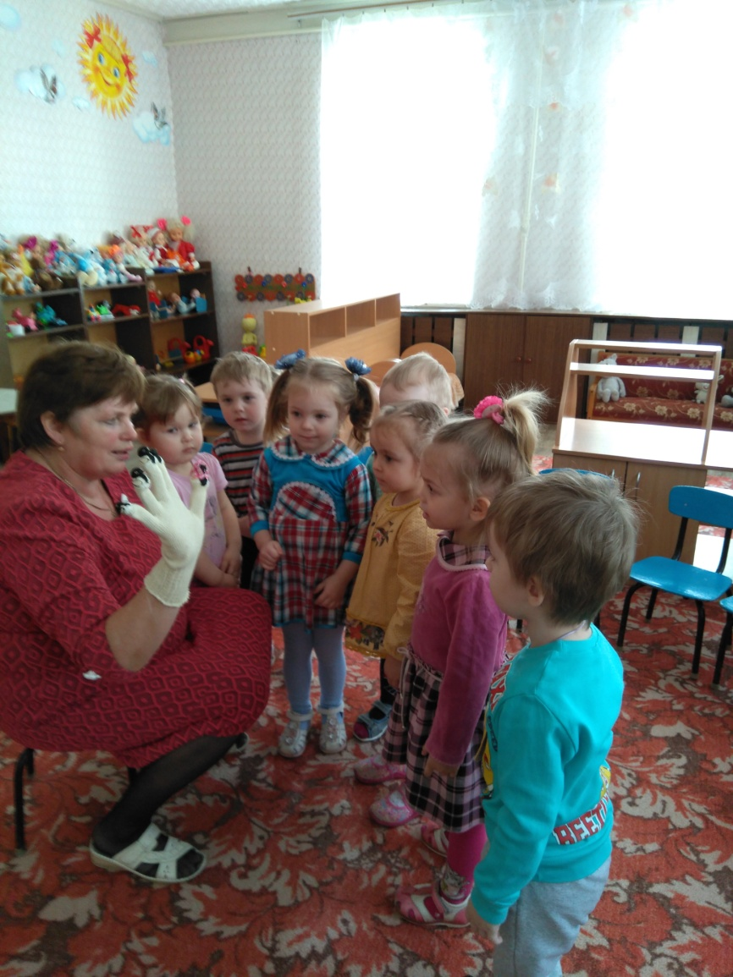

Slide 26
Фланелеграф.
Фланелеграф предназначен специально для того, чтобы дети не только слушали сказку, но и видели ее героев. Маленькие дети очень любят смотреть картинки в книгах, но если картинки показать двигающими, действующими, они получать еще большее удовольствие.

Slide 27
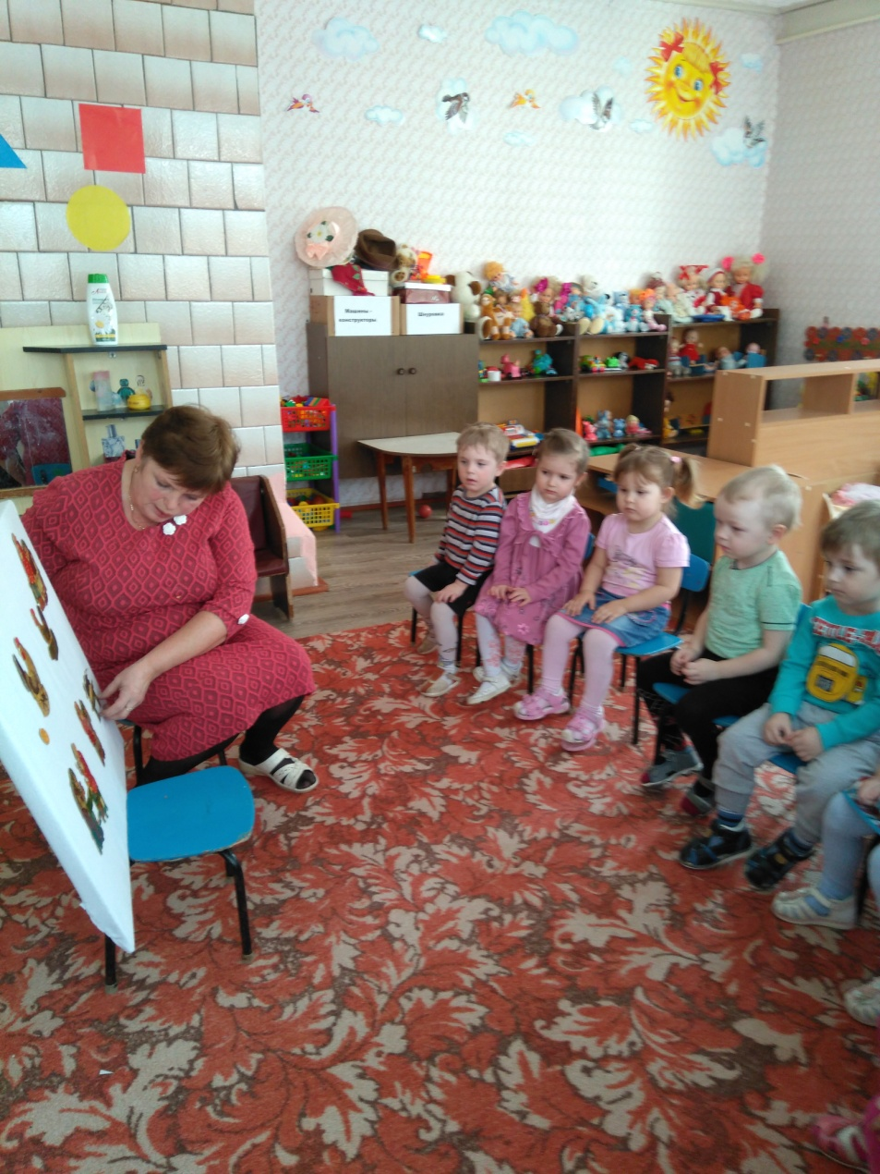
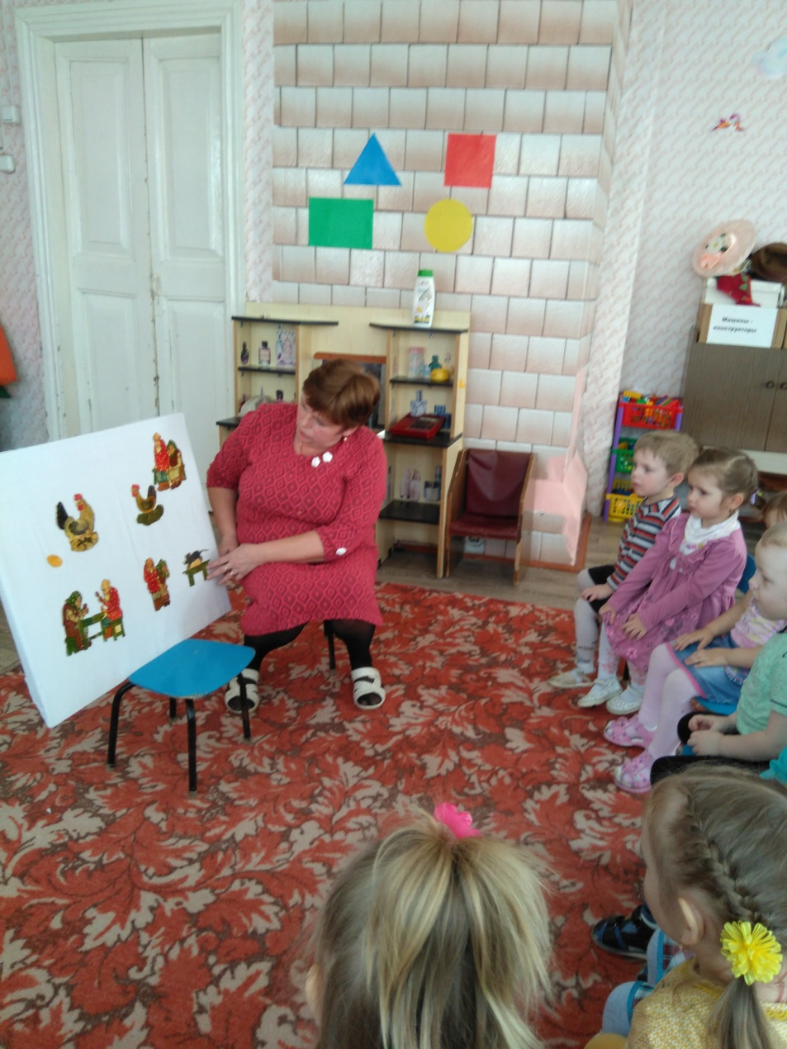

Slide 28
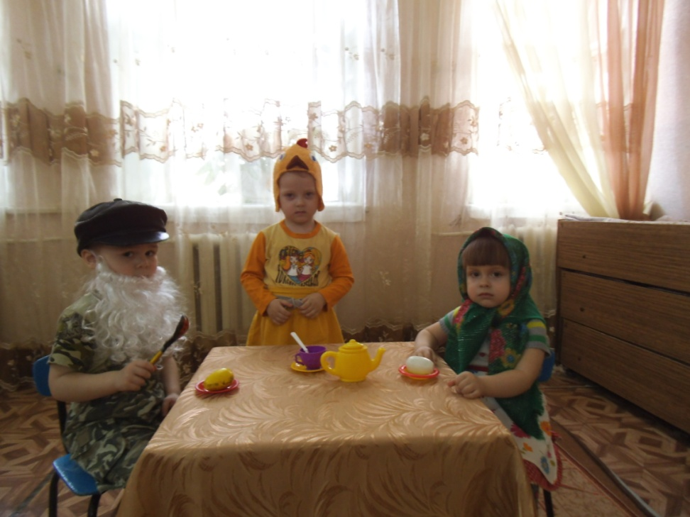
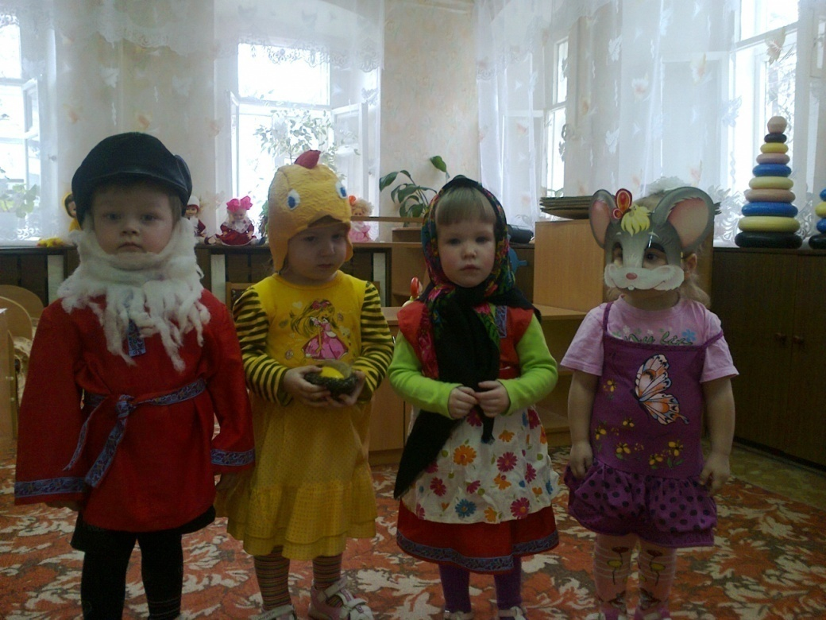
Инсценирование сказок.
Курочка Ряба.

Slide 29
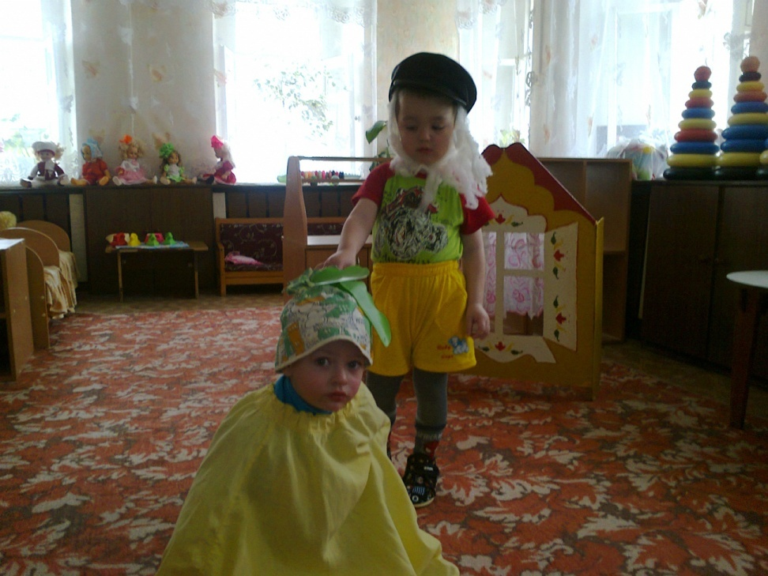
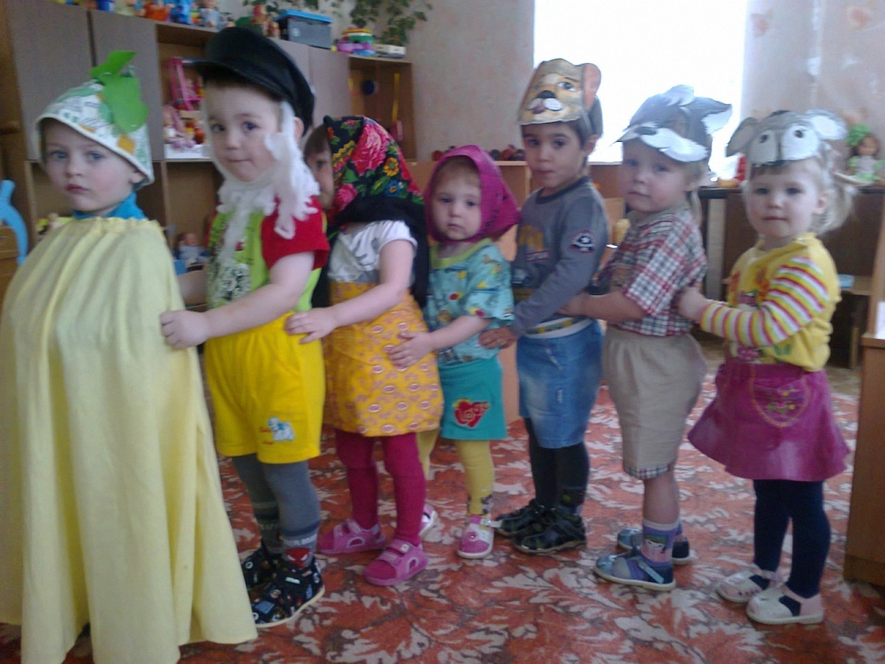
Репка.

Slide 30
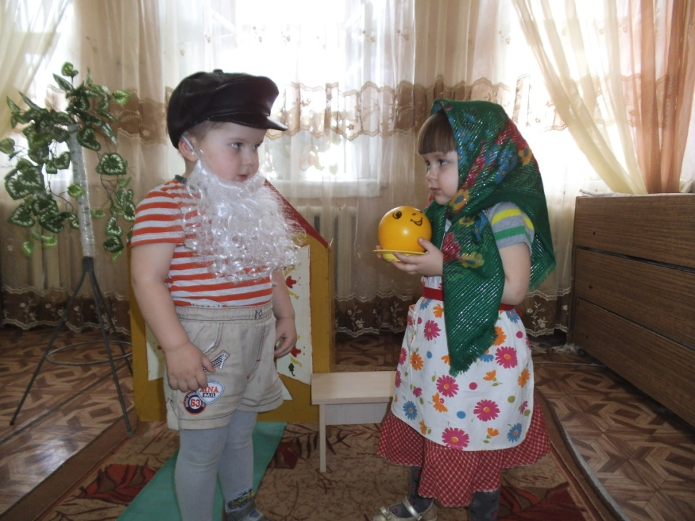
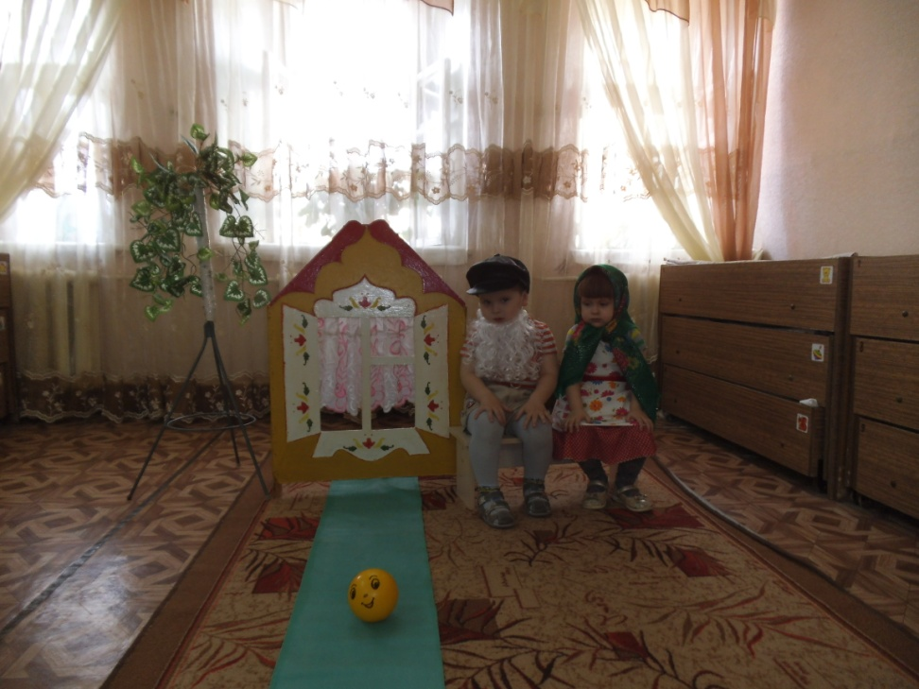
Колобок

Slide 31
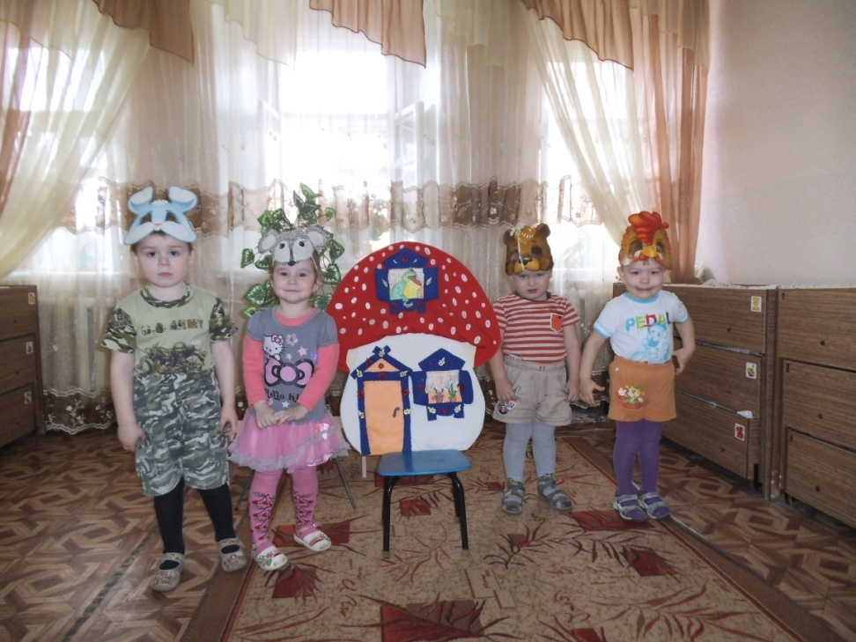
Теремок

Slide 32
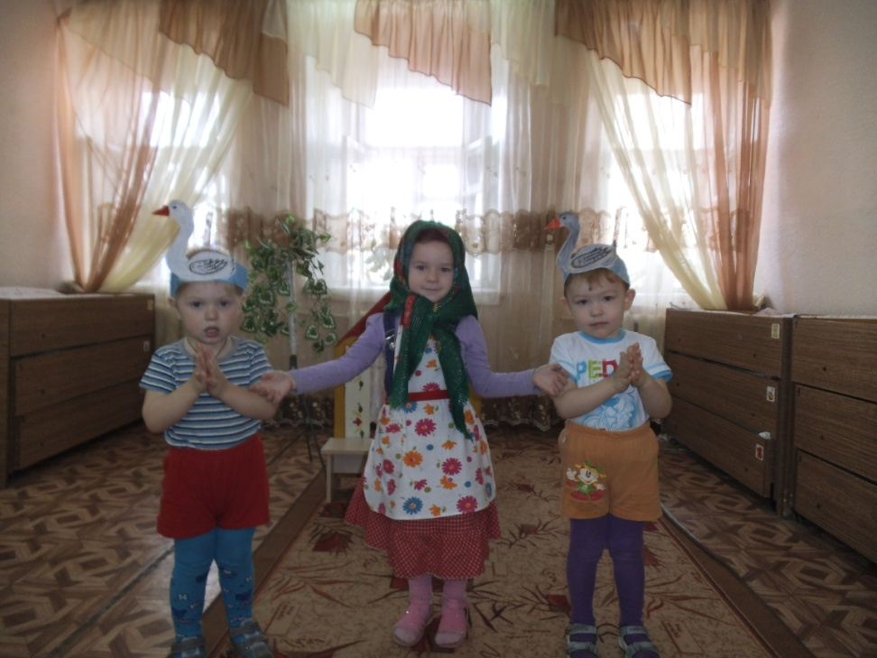
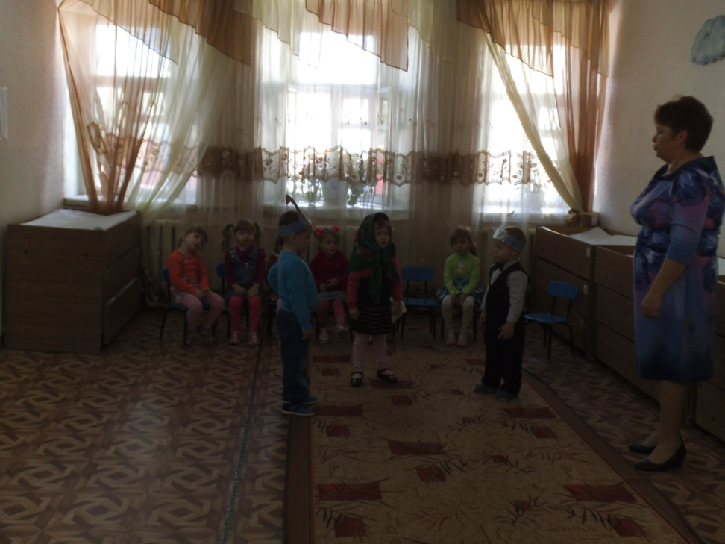
Два гуся

Slide 33
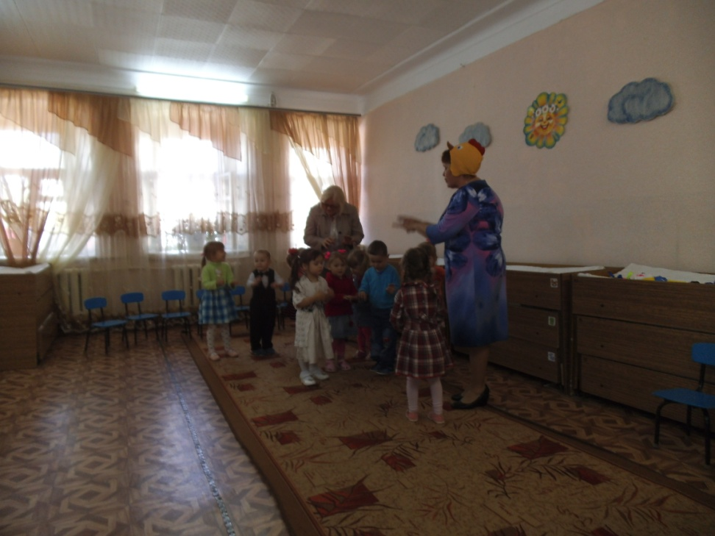
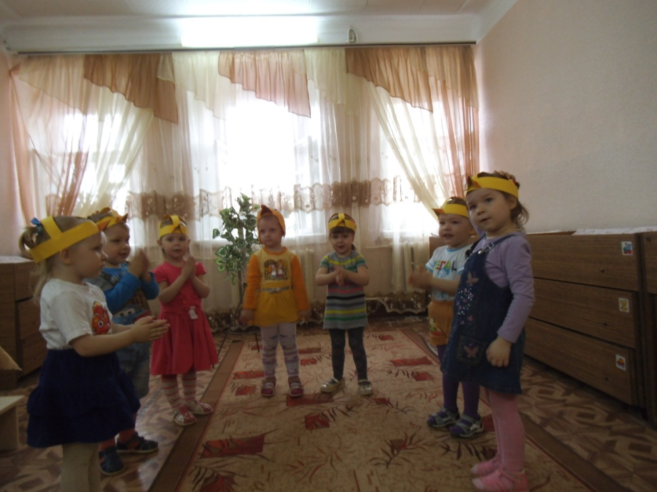
Вышла курочка гулять.

Slide 34
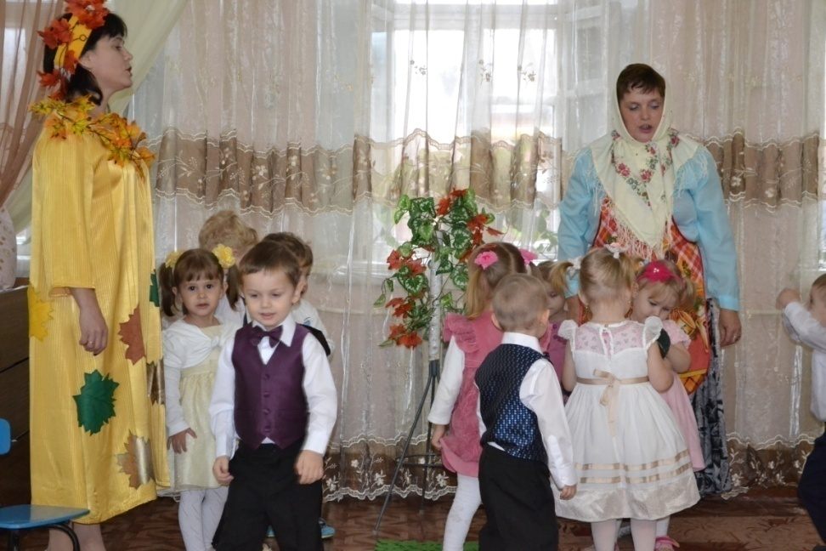
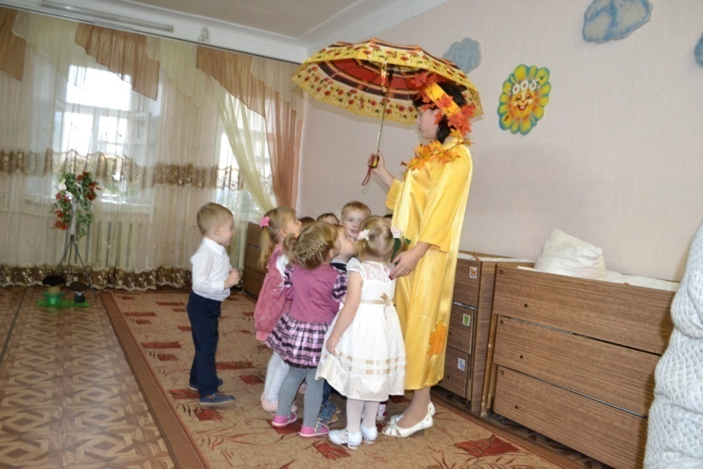
Праздники и развлечения
Праздник Осени.

Slide 35
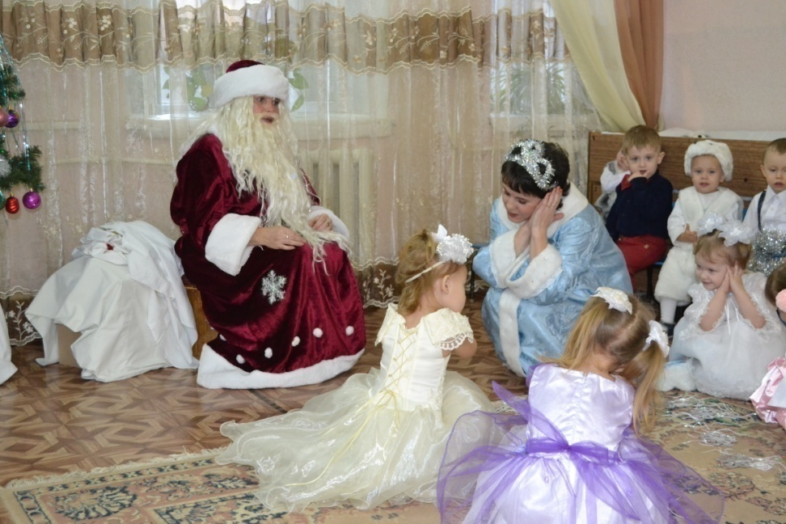
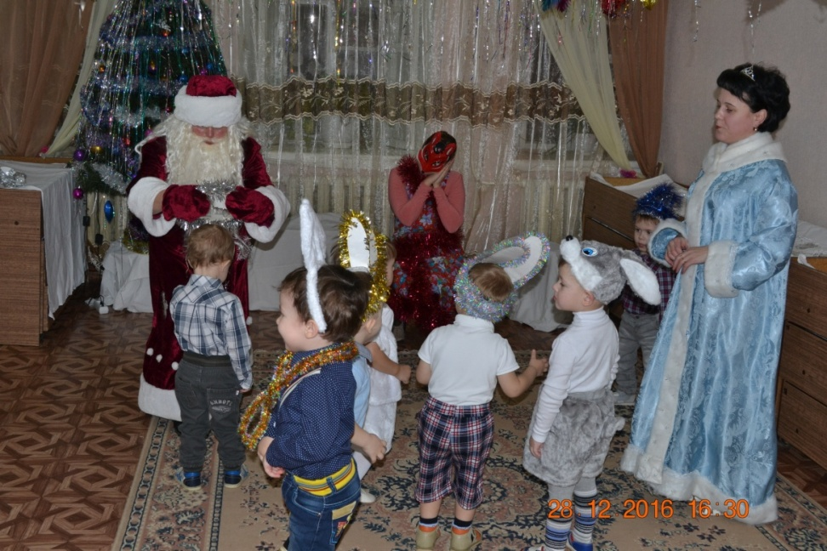
Новогодний утренник.

Slide 36
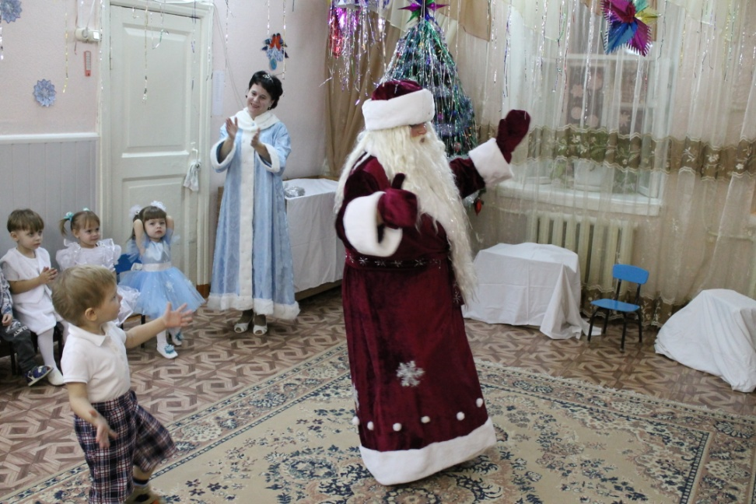
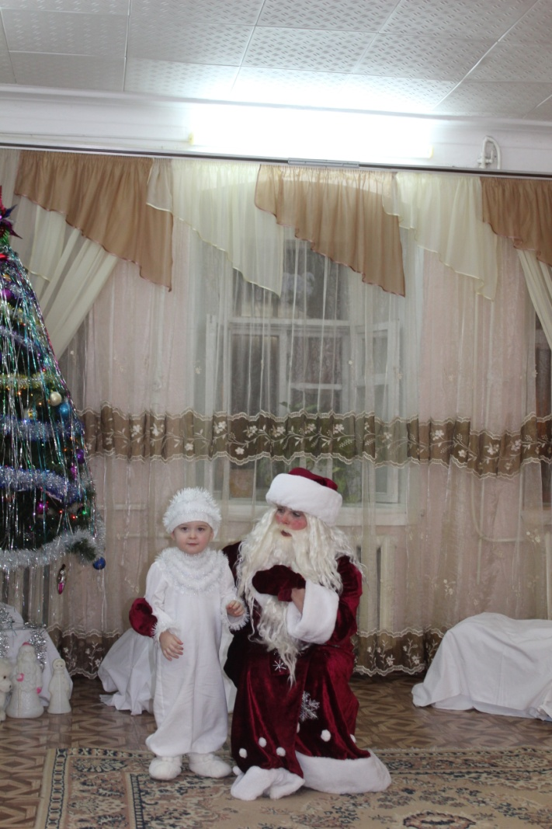

Slide 37
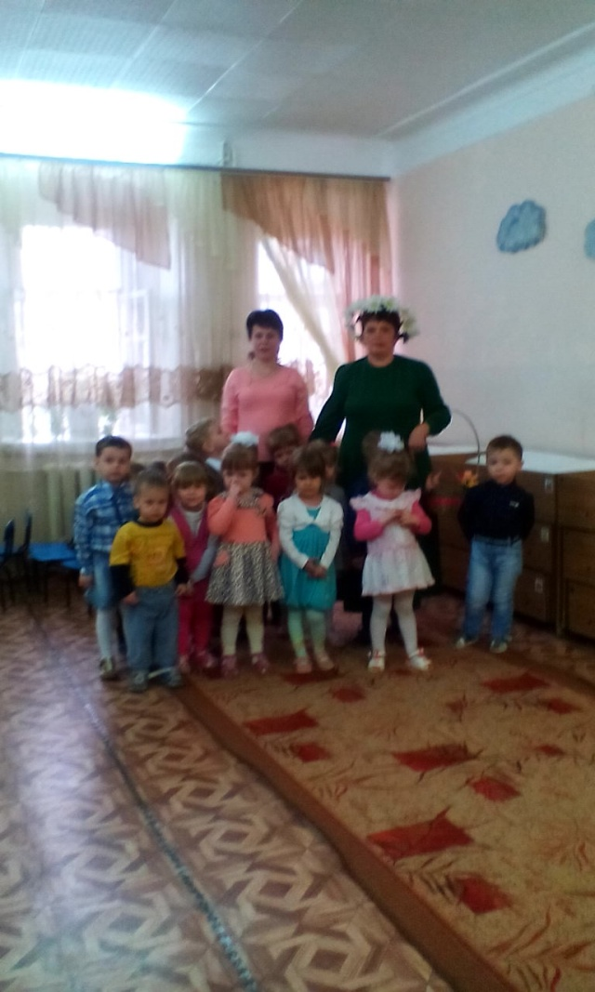
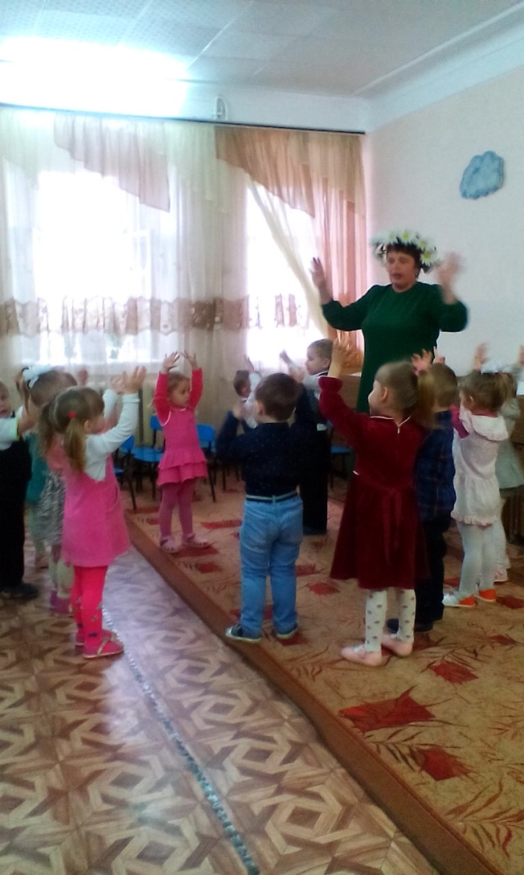
«В гости к Весне.»

Slide 38
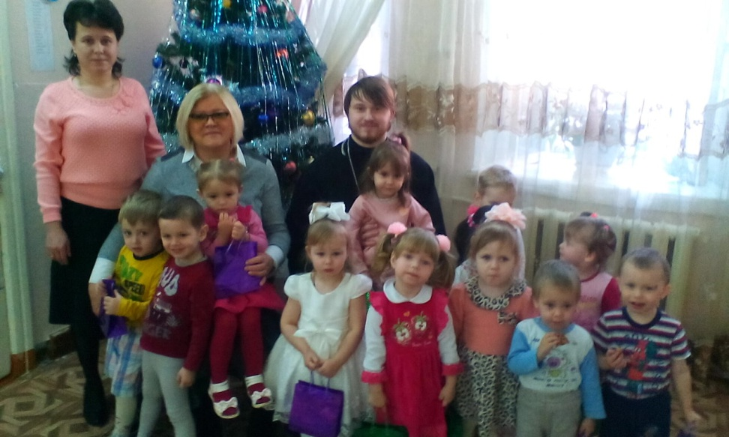
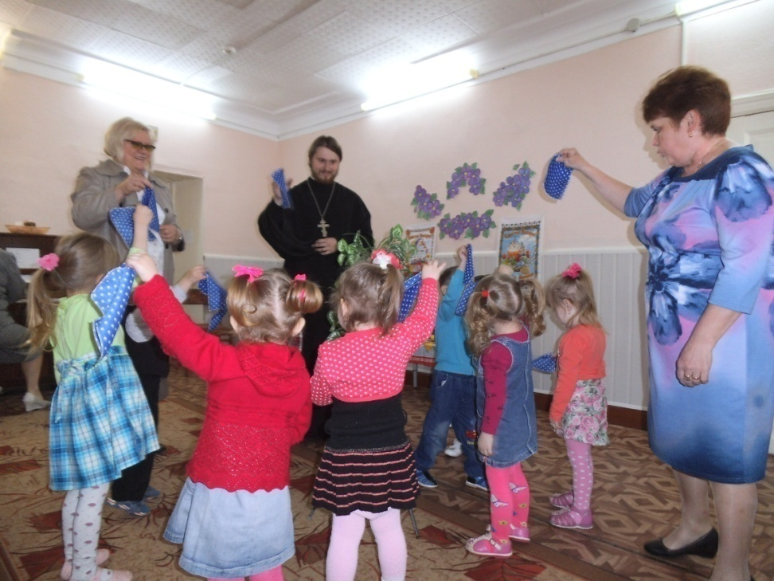
Рождество.
Пасха.

Slide 39


Маму поздравляют малыши.

Slide 40



Slide 41
В результате проведения целенаправленной работы дети достигли хороших результатов – обогатился словарный запас, повысился уровень творческой активности, они стали свободнее, раскрепощеннее в общении.

Slide 42
Диагностика уровня творческой активности в
процессе театрализованной деятельности детей
раннего возраста

Slide 43
Работа с родителями.
Большое внимание уделялось работе с родителями: проводились родительские собрания, консультации. Вместе с родителями были собраны детские книги, сшиты шапочки животных, создан уголок ряжения. Интерес вызвали папки – передвижки о жизни детей в группе.

Slide 44


Шапочки и маски.

Slide 45
Заключение
Театрализованная деятельность способствует не только развитию умственной, но и тесно связана с совершенствованием речи: работая над выразительностью и репликами персонажей, собственными высказываниями, ребенок активизирует свой словарь, совершенствует звуковую культуру речи, её интонационный строй. Театрализованные игры помогают детям закрепить коммуникативные навыки, развивать внимание, речь, память, творческое воображение. Очень важно с раннего возраста показывать детям примеры дружбы, правдивости, отзывчивости, находчивости и храбрости.

Slide 46

СПАСИБО ЗА ВНИМАНИЕ !

